Slide 1
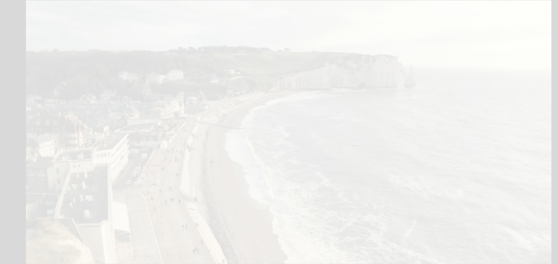
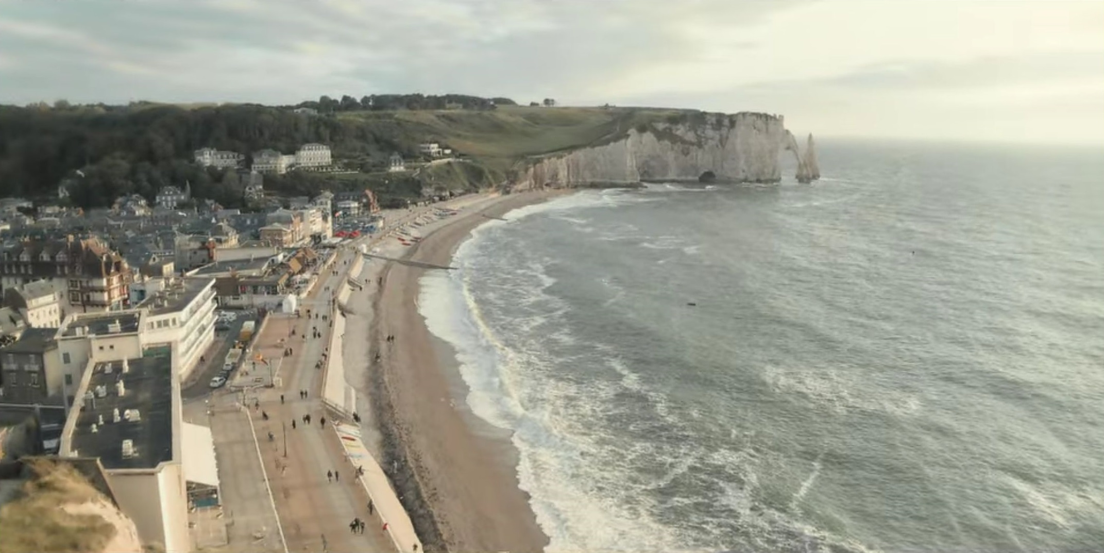

น.ส.อณิษฐา ใจอ่อน
61070255
Le Havre

Slide 2






Week 1
ต้นไม้ หิน หญ้า ภูเขา ทะเล ชายหาด ถนน เสาไฟ บ้าน

